Slide 1
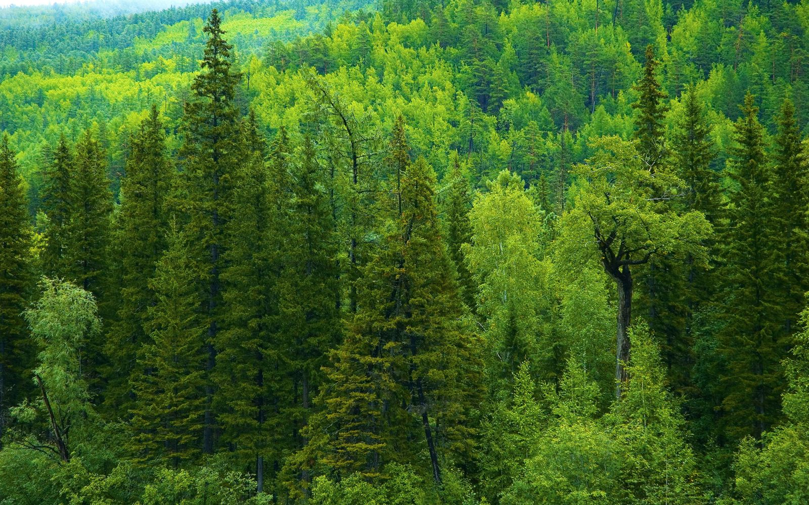
Проект Чистый Лес
Строительство серии мини-заводов по производству продукции для бумажной промышленности

Slide 2
«Чистый лес – будущее Планеты!»
Проблема:
Критическое экологическое состояние лесных ресурсов
Устаревшие, вредные технологии больших ЦБК низкая эффективность производств
Бесперспективность дальнейшей их эксплуатации
Высокие издержки в потреблении энергоресурсов
Решение:
Использование инновационной, уникальной, экологически чистой технологии переработки древесины ЭТММ.
Очистка леса от отходов.
Освобождение участков для реновации и выращивания деловой хвойной древесины.
Эффективное и бережное использование энергоресурсов.

Slide 3
Проблематика
У большинства лесозаготовительных организаций нет возможности прибыльно реализовать т.н. мало-ликвидную тонкомерную древесину (балансы) и низкокачественную толстомерную с наличием гнили (технологические и топливные дрова), а также кусковые отходы от деревообработки и щепу от фрезернопильных агрегатов лесопильного оборудования.
Объем этой древесины может составлять от 30 до 70% (с отходами) от объема заготовленной. Убыточная реализация этого сырья, как правило, происходит по цене ниже себестоимости, которая в среднем по России составляет около 1500 рублей за обезличенный кубометр.
Расчеты показывают, что общее количество маломерной и низкокачественной древесины с отходами переработки пиловочника и фанкряжа составило в 2018 году порядка 110 млн м³ при объеме заготовок 239 млн м³ круглого леса всех сортиментов. При этом в балансе потребления заготовленного сырья «пропало» 29,8 млн м³ на сумму 44,7 млрд рублей.
Это означает, что этот объем древесины в виде низкокачественной неликвидной древесины и древесных отходов остался гнить на лесосеках и свалках или часть его была сожжена. Таким образом, в российском лесном комплексе потеряно 10% от возможной выручки в случае, если сырье данной категории было бы переработано.

Slide 4
Проблематика
Наивысшую добавочную стоимость переработки балансов и технологических дров дает целлюлозно-бумажная промышленность. Доля ее во всех развитых лесопромышленных странах (США, Канада, Китай, Бразилия, Швеция, Финляндия и т.п.) составляет от 29 до 64% от объема ежегодных заготовок, а в России – всего 16%.
Любой целлюлозный завод – это своеобразный утилизатор маломерных балансов и низкокачественных технологических дров.
Существующие целлюлозные заводы неравномерно распределены в лесоизбыточных регионах страны. В Карелии – 3, Ленинградской обл. – 3, Архангельской – 2, Вологодской – 2, Республике Коми – 1, Пермской – 3, Поволжье – 2, Свердловской – 1, Иркутской – 2.
При этом, лесосырьевые базы, из которых снабжаются целлюлозные заводы, эксплуатируются от 40 до 90 лет, что приводит к их истощению.
Немаловажным фактором является дороговизна транспортных расходов, которые лимитируют безубыточность доставки тонкомерных балансов на 300–500 км, а технологических дров – на 200–300 км. Фактически отсутствует возможность зарабатывать прибыль из-за невозможности выгодно продавать низкокачественную мало-ликвидную древесину, доля которой составляет от 30 до 60% в вырубленных спелых и перестойных древостоях.

Slide 5
Сравнительные показатели:
Показатели на тонну продукции | Классическое производство ЦБК | Инновационная технология ЭТММ
Сырьё | Деловая хвойная древесина 6 м³ | Неликвидная лиственная древесина и отходы 3 м³
Вода | 350 м3 | 5 м3
Электроэнергия | 2000 КВт. ч. | 500 КВт. ч.
Логистика | Дальность от 700 км. | Дальность до 100 км.
Экологичность | Вредное производство | Чистое производство

Slide 6
Анализ рынка
Объем рынка целлюлозы в 2020 году - 6,4 млн. тонн.
Прогноз на 2022 год – 6,9 млн. тонн.
Это 3,35 млрд. долларов США.
Реализация проекта позволит:
Существенно улучшить экологическую обстановку сохранения и возобновления лесных ресурсов.
Занять 3% рынка производства целлюлозы к 2024 году.
Насытить рынок экологически чистой продукцией с низкой себестоимостью.
Обеспечить валютную экспортную выручку в размере 120 млн. долларов США в год.
Создать рабочие места в регионах.

Slide 7
Баланс производства и потребления ЭТММ
В России производство ЭТММ составляет 0,8млн. тонн, против мирового производства – 9,7 млн. тонн

Slide 8
Риски и выгоды
Риски
Закрытие границ, невозможность экспорта. Решение – переориентация на внутренний рынок.
Повышение стоимости энергоресурсов.
Решение - Переход на альтернативные возобновляемые источники энергии.
Выгоды
Экологически чистая технология переработки.
Короткий цикл возобновления сырьевых ресурсов 7 – 10 лет для лиственных пород древесины.
Низкая себестоимость выпускаемой продукции.
Емкий рынок с высоким подтверждённым спросом.

Slide 9
Количественные показатели
Мощность производства 60 тонн в сутки
Параметры завода:
Территория 3 га.
Из них крытые отапливаемые помещения:
- производственные площади 30 х 100 - 3000 м2.
- склады и лаборатория 20 х 60 - 1200 м2.
Неотапливаемые крытые помещения (склад готовой продукции реагентов) 30 х 60 - 1800 м2.
Открытые площадки для хранения сырья (лесная биржа) 50 х 60 - 3000 м2.
Необходимые мощности по коммуникациям:
Электроэнергия – 2,5 МВт.
Тепло – своя котельная, плюс рекуперация.
Ввода свежая техническая – 8 000 м3 в месяц Замкнутый цикл (не требует очистки)
Подъездные пути:
Асфальтированная автомобильная дорога.
Железнодорожная ветка (тупик).
Срок строительства завода, и выход на плановый объём производства – до 15 месяцев.

Slide 10
Основные показатели
Мощность производства – 25 тыс. тонн в год всего ассортимента продукции.
Объем финансирования – 550 млн. р.
Строительство зданий и сооружений – 70 млн. р.
Комплекты оборудования – 440 млн. р.
Дополнительные расходы на приобретение сырья и организацию производств– 40 млн. р.

Slide 11
Основные показатели
Планируемая годовая выручка:
От производства Угля – 50 млн. р.
От производства БКИ – 330 млн. р.
От производства ФВИ – 1,15 млрд. р.
Рентабельность по EBITDA – 58%
Рентабельность по EBIT – 55%
Рентабельность по чистой прибыли – 44%
Срок окупаемости проекта – 2 года после запуска в эксплуатацию и выхода на проектную мощность производств всех модулей.

Slide 12
ОСНОВНЫЕ ПРЕИМУЩЕСТВА ПРОЕКТА
Реальный вариант строительства завода ЭТММ в любом лесном регионе России
Гибкая линейка производительности оборудования: от 20 до 200 тн. в сутки
Сырье: избыточное (осина и береза), низкокачественное и низколиквидное (балансы, тех. дрова)
Продукция, высоколиквидная с перспективным ростом объёмов и цены на экспортном и внутреннем рынке
Виды продукции: ЭТММ, упаковочная и санитарно-гигиеническая бумага, картон и изделия из бумаги и картона (БКИ), изделия из формованного волокна (ФВИ)
Малый срок изготовления оборудования (3 - 7 мес.). Срок строительства завода (1 - 1,5 года)
Низкий уровень удельных капитальных затрат (200 - 250$/тн.) сравнительно с целлюлозой (2000$/тн.)
Высокая рентабельность в лесопромышленном комплексе (40 - 58%)
Быстрая окупаемость (2 - 3 года)
Экологически безопасное производство, замкнутый водооборот.
Возможность трансформации целлюлозного завода (ЭТММ) в бумагоделательный с увеличением рентабельности до 200%
Доступная стоимость инвестиционного проекта (2 - 10 млн.$)

Slide 13
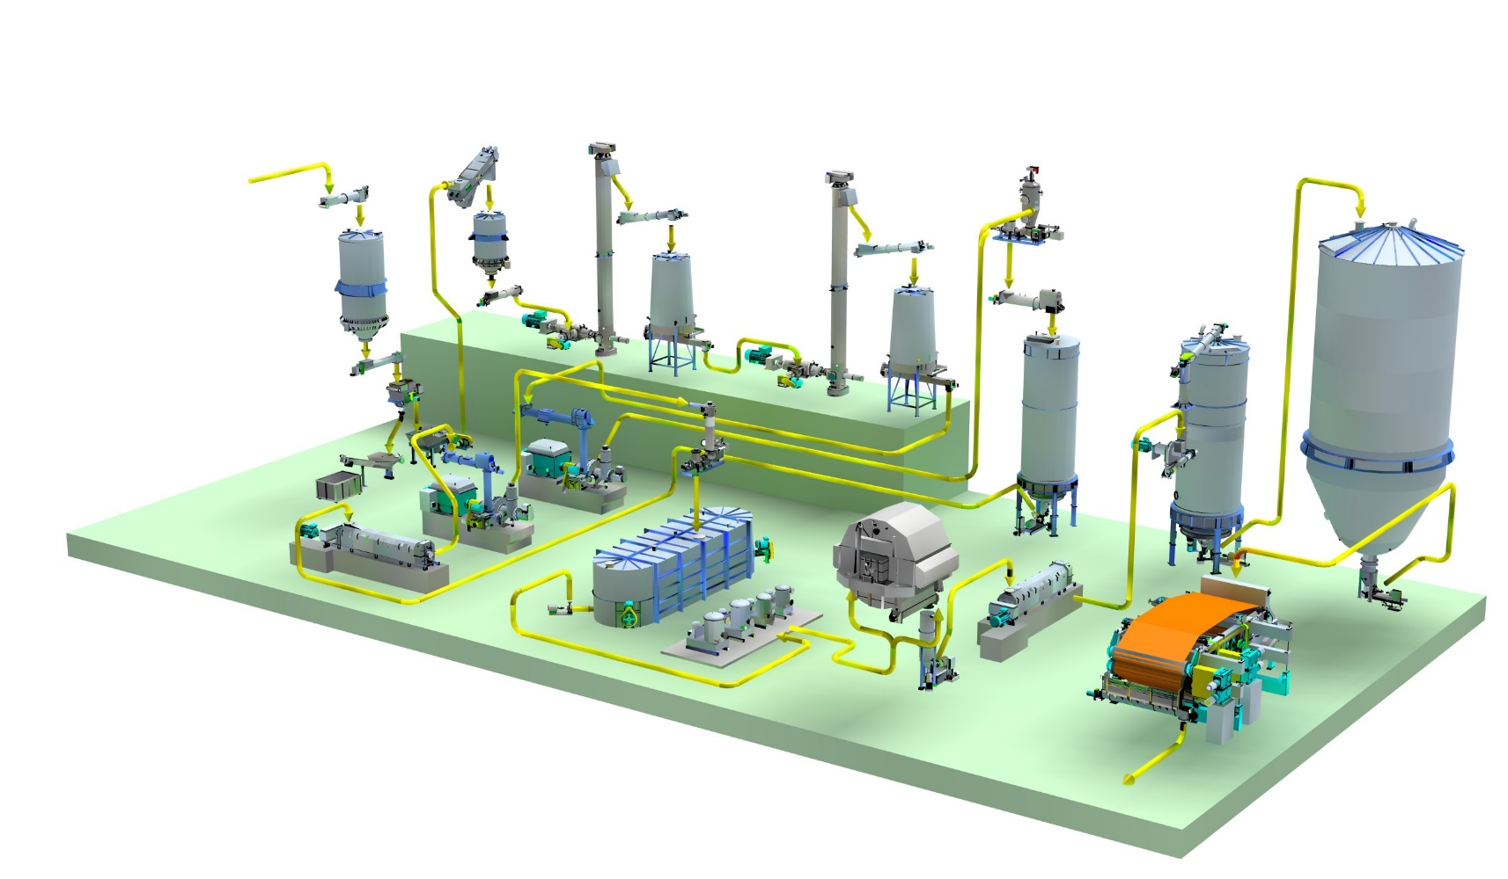
Технология ЭТММ
Мойка щепы
Пропиточная установка
Установка промежуточной очистки
Подача щепы
Двухвинтовой Экструдер
Камера сжигания
Установка хранения ЭХТММ
Установка очистки
Мойка ЭТММ
Основные рафинеры
Чан для отстоя
Экраны давления
Дисковый фильтр
Выход ЭТММ
Двухсеточный пресс

Slide 14
Технология ЭТММ – чемпион из всех известных промышленных технологий в переработке балансов, дров и лесопильных отходов непосредственно в районах заготовки древесины и на промышленных площадках лесопильных и деревообрабатывающих заводов.
Экструзивная химико-термомеханическая масса — волокнистый полуфабрикат, используемый в композиции широкого ассортимента бумажной и картонной продукции, служит частичной или полной заменой целлюлозы в этих видах продукции при сохранении их высоких качественных показателей.
По своим механическим и оптическим свойствам это широко востребованный вид волокна, который производят в небелёном (для тарного картона, в том числе и основы для гофротары) и белёном (для санитарно-гигиенических изделий и писчепечатной бумаги) виде.

Slide 15
ДОСТОИНСТВА ТЕХНОЛОГИИ
Увеличение стоимости производства целлюлозы.
БХТММ используется как более дешевая альтернатива.
Рациональное использование древесного сырья.
Для производства одной тонны ЭТММ требуется около 2,9 м3 древесины, тогда как для производства одной тонны целлюлозы − 4-5 м3;
Инвестиции кап. вложения.
Относительно низкие капитальные затраты и более короткий срок строительства предприятий по производству
механической древесной массы в сравнении с сульфат-целлюлозными заводами;
Конкурентоспособность.
При производстве ЭТММ возможна регулировка толщины, плотности, чистоты цвета, пористости и формы. ЭТММ из лиственных пород получила признание на рынках Европы, Канады, юго-восточной Азии и Китая.
Охрана окружающей среды.
При производстве ЭТММ потребление воды составляет 8-12 м3 на тонну готовой продукции, что в 4-5 раз меньше, чем при производстве сульфатной целлюлозы и практически отсутствуют газопылевые вредные выбросы.
Отсутствие соединений серы, незначительное количество газовых выбросов в атмосферу
Энергоэффективность.
Возможна рекуперация пара и его использования в производстве.

Slide 16
Проект позиционируется как Национальный и призван выполнять Экологическую Программу Стратегии развития лесопромышленной отрасли России.

Slide 17
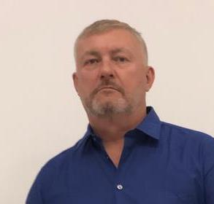
Благодарим за внимание
Контакты:
Руководитель проекта
Игорь Маркушев
https://cf-p.ru/
info.cf-p@ya.ru
+7(999) 218 49 01

